Slide 1
巴南区近一年洋房供销价走势
18年9月至19年3月受大市场影响，容量走低，3月市场回升，量价齐涨，容量上升；
区域高层供应出现短缺，洋房占比上浮，近期建面均价回升至11000元左右
备注：数据截止至6月30日
Notes:
累计交付率51%

Slide 2
巴南区近一年存量及去化周期
18年6月-9月，市场火热，存量及去化周期低位，18年9月至19年3月，市场下行，存量走高；
19年3月至今，市场触底回暖，成交速度加快，存量依旧高位，去化周期呈减小趋势，当前巴南区洋房库存升至48万方，目前去化周期8.7个月，去化周期有所上幅。
备注：数据截止至6月30日

Slide 3
2019年1-6月巴南区洋房产品结构交叉分析（面积-总价）
区域洋房市场以经济型产品为主，建面100-140㎡、总价100-160万主流为市场主流产品
区域洋房面积100-140、总价100-160万产品主导成交，主打四房功能性，控总价，市场主流产品；
巴南区洋房市场主力成交面积100-160㎡，占比超70%；成交主力总价120-140万，其次是100-120万 。
建面（㎡） | 60-80 | 80-100 | 100-120 | 120-140 | 140-160 | 160-180 | 180-200 | 200以上 | 合计 | 占比
总价（万元）
80万以下 | 20 | 6 | 2 | - | - | - | - | - | 28 | 1.00%
80-100 | 8 | 312 | 217 | - | - | - | - | - | 537 | 19.17%
100-120 | - | 109 | 235 | 191 | 1 | - | - | - | 536 | 19.14%
120-140 | - | 18 | 243 | 454 | 21 | 2 | - | - | 738 | 26.35%
140-160 | - | - | 3 | 408 | 93 | - | - | - | 504 | 17.99%
160-180 | - | - | - | 198 | 73 | 3 | - | - | 274 | 9.78%
180-200 | - | 1 | - | 27 | 38 | 16 | 9 | - | 91 | 3.25%
200以上 | - | - | - | 20 | 41 | 19 | 13 | - | 93 | 3.32%
合计 | 28 | 446 | 700 | 1298 | 267 | 40 | 22 | 0 | 2801 | 100.00%
占比 | 1.00% | 15.92% | 24.99% | 46.34% | 9.53% | 1.43% | 0.79% | 0.00% | 100.00%
备注：数据截止至6月30日

Slide 4
2019年1-6月巴南区洋房产品结构交叉分析（面积-单价）
区域洋房市场以经济型产品为主，建面100-140㎡、单价1.2万以下主流为市场主流产品
区域洋房面积100-160、单价1万2以下主导成交，主打四房功能性，控总价，市场主流产品；
巴南区洋房市场主力成交面积100-140㎡，占比超70%；成交单价主力1-1.1万，其次是0.9-1.0万 。
建面（㎡） | 60-80 | 80-100 | 100-120 | 120-140 | 140-160 | 160-180 | 180-200 | 200以上 | 合计 | 占比
建面单价
8000以下 | 1 | 2 | 53 | - | - | 1 | - | - | 57 | 2.03%
8000-9000 | 1 | 2 | 141 | 113 | 16 | 1 | - | - | 274 | 9.78%
9000-10000 | 15 | 217 | 149 | 206 | 26 | - | - | - | 613 | 21.89%
10000-11000 | 8 | 193 | 225 | 405 | 73 | 2 | 12 | - | 918 | 32.77%
11000-12000 | 3 | 9 | 112 | 309 | 58 | 18 | 5 | - | 514 | 18.35%
12000-13000 | - | 20 | 20 | 190 | 43 | 10 | 1 | - | 284 | 10.14%
13000-14000 | - | 2 | - | 43 | 23 | 4 | 2 | - | 74 | 2.64%
14000-15000 | - | - | - | 12 | 15 | 3 | 1 | - | 31 | 1.11%
15000-16000 | - | - | - | 18 | 9 | 1 | - | - | 28 | 1.00%
16000以上 | - | 1 | - | 2 | 4 | - | 1 | - | 8 | 0.29%
合计 | 28 | 446 | 700 | 1298 | 267 | 40 | 22 | 0 | 2801 | 100.00%
占比 | 1.00% | 15.92% | 24.99% | 46.34% | 9.53% | 1.43% | 0.79% | 0.00% | 100.00%
备注：数据截止至6月30日

Slide 5
2019年1-6月巴南区洋房成交排名
巴南区2019年1-6月洋房成交前十
楼盘名称 | 建筑面积（万㎡） | 建面单价（元/㎡） | 套内单价（元/㎡） | 成交金额（亿） | 套数（套）
华润澜山望 | 3.92 | 10772 | 12672 | 4.22 | 296
恒大新城 | 2.18 | 10389 | 12548 | 2.27 | 174
阳光100阿尔勒 | 2.13 | 10237 | 12310 | 2.18 | 214
千江凌云 | 1.82 | 11714 | 14082 | 2.13 | 150
珠江城 | 1.84 | 11169 | 12877 | 2.05 | 137
协信星麓原 | 1.73 | 11609 | 13589 | 2.01 | 125
荣安公园天下 | 1.84 | 10602 | 12486 | 1.95 | 151
芸峰兰亭 | 1.99 | 9603 | 11706 | 1.91 | 200
融汇半岛 | 1.65 | 10949 | 12833 | 1.81 | 158
云山晓 | 1.97 | 8199 | 9685 | 1.61 | 181
备注：数据截止至6月30日

Slide 6
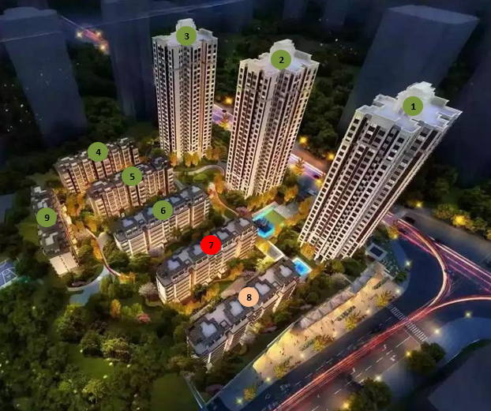
奥园誉府近一年量价走势分析
在售洋房产品建面主力面积116-133㎡，尾盘销售中，近期建面均价11864元/㎡。
开发商 | 重庆天投实业有限公司
项目地址 | 李家沱渝南分流道（巴南中学斜对面）
拿地时间 | —— | 楼面价 | ——
占地面积 | 2.62万方 | 总建面 | 6.55万方
容积率 | 2.5 | 绿化率 | 35%
规划户数 | 636户 | 建筑风格 | 现代
建筑形态 | 高层、洋房、商业 | 价格 （元/㎡） | 11864
交房标准 | 清水
在售
售罄
未售
新推
洋房开盘至19年6月成交走势
未面市
备注：数据截止至6月30日

Slide 7
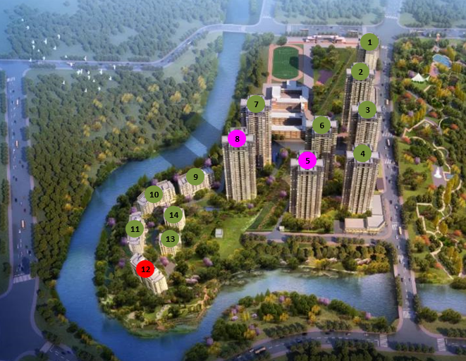
蓝光水岸公园近一年量价走势分析
在售洋房产品建面主力面积137-165㎡，尾盘销售，近期建面均价10318元/㎡。
开发商 | 重庆和骏置业有限公司
项目地址 | 巴南区龙洲湾渝南大道
拿地时间 | —— | 楼面价： | ——
占地面积 | 78.49亩 | 总建面： | 20.00万方
容积率 | 3.8 | 绿化率： | 35%
规划户数 | 1621户 | 建筑风格 | 现代
建筑形态 | 高层、洋房、商业 | 价格 （元/㎡） | 10318
交房标准 | 清水
洋房开盘至19年6月成交走势
备注：数据截止至6月30日

Slide 8
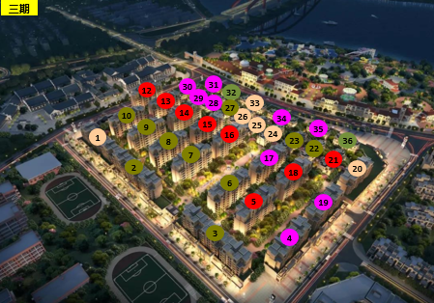
珠江城近一年量价走势分析
6月底加推4、17、19号楼，蓄客周期长，单价较低，推出去化良好，近期建面均价11216元/㎡。
开发商 | 重庆汇景实业有限公司
项目地址 | 巴南巴滨路中段（阳春湿地公园斜对面）
拿地时间 | 2013/7/16 2017/3/29 | 楼面价： | 2072元/㎡
占地面积 | 672亩 | 总建面： | 93.58万方
容积率 | 2.1 | 绿化率： | 35%
规划户数 | 2184（一期） | 建筑风格 | 洋房：北美风格 叠拼：新古典
建筑形态 | 高层、洋房、叠拼别墅、联排别墅、商业 | 价格 （元/㎡） | 11216
交房标准 | 清水
在售
售罄
未售
新推
洋房18年3月至19年6月成交走势
备注：数据截止至6月30日

Slide 9
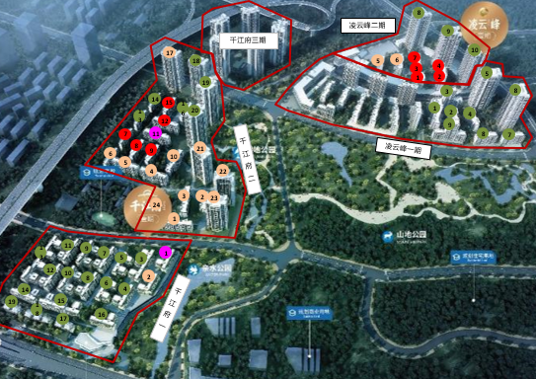
千江凌云近一年量价走势分析
6月底加推千江府11号楼，主力建面121-130㎡，全四房，总价较高，去化一般近期建面均价11736元/㎡。
开发商 | 重庆市碧金辉房地产开发有限公司、重庆市金碧辉房地产开发有限公司
项目地址 | 巴南区李家沱巴滨路中段马桑溪大桥东桥头旁
拿地时间 | 2017/6/9 | 楼面价： | 4804元/㎡
占地面积 | 439亩 | 总建面： | 75.98万方
容积率 | 2.6 | 绿化率： | 33%
规划户数 | 6351户 | 建筑风格 | 新亚洲
建筑形态 | 高层、小高层、洋房、叠拼别墅、联排别墅、商业 | 价格 （元/㎡） | 11736
交房标准 | 清水
在售
售罄
未售
新推
洋房开盘至19年6月成交走势
备注：数据截止至6月30日

Slide 10
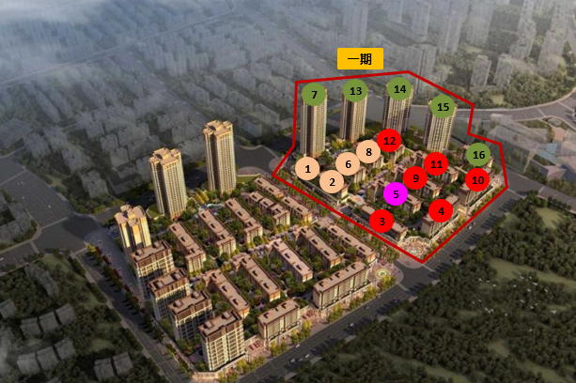
华远海蓝城近一年量价走势分析
在售洋房产品建面主力面积122-157㎡，6月底加推5号楼，总价高，去化慢，近期建面均价12605元/㎡。
开发商 | 重庆筑华房地产开发有限公司
项目地址 | 巴南区李家沱巴滨路
拿地时间 | 2017/11/9 | 楼面价： | 6026元/㎡
占地面积 | 205亩 | 总建面： | 34.68万方
容积率 | 2.5 | 绿化率： | 34%
规划户数 | —— | 建筑风格 | ——
建筑形态 | 高层、洋房、商业 | 价格 （元/㎡） | 12605
交房标准 | 清水
在售
售罄
未售
新推
洋房开盘至19年6月成交走势
备注：数据截止至6月30日

Slide 11
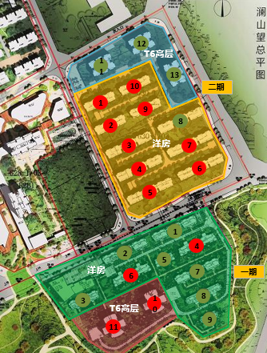
华润澜山望近一年量价走势分析
在售洋房产品建面主力面积105-195㎡，存量销售，洋房最高可享95折，近期建面均价10820元/㎡。
开发商 | 重庆市华润置地隆盛房地产有限公司
项目地址 | 巴南区巴滨路中段巴滨湿地公园旁
拿地时间 | 2017/6/16 | 拿地时间： | 4500元/㎡
占地面积 | 222亩 | 总建面： | 42.75万方
容积率 | 2.9 | 绿化率： | 35%
规划户数 | 1874户 | 建筑风格 | 新中式
建筑形态 | 高层 | 价格 （元/㎡） | 10820
交房标准 | 清水
在售
售罄
未售
新推
洋房开盘至19年6月成交走势
备注：数据截止至6月30日

Slide 12
新城玺樾九里近一年量价走势分析
在售高层产品套内主力面积84-100㎡，6月中旬加推4号楼，近期建面均价10577元/㎡。
开发商 | 新城
项目地址 | 巴南区李家沱渝南大道（花溪轻轨站旁）
拿地时间 | 收购地 | 楼面价： | 未知
占地面积 | 274亩 | 总建面： | 38.15万方
容积率 | 2.1 | 绿化率： | 35%
规划户数 | 3993户 | 建筑风格 | 新亚洲
建筑形态 | 小高层、高层、叠拼别墅、商业、商务 | 价格 （元/㎡） | 10577
交房标准 | 清水
在售
售罄
未售
新推
高层开盘至19年6月成交走势
未面市
备注：数据截止至6月30日

